Slide 1
텍스트 마이닝을 이용한 기사 분류 (뉴스 기사 추천 중심으로)
빅데이터분석학과 이도연(222DBG02), 이지은(222DBG04), 신미향(222DBG05)

Slide 2
목차
1
연구 배경
2
데이터 설명
3
연구 배경
4
모델링
5
모델 결과
6
결론

Slide 3
연구 배경
4차 산업이 발달하면서, 빅데이터 분야에서도 정형화된 형태의 데이터 뿐 아니라 비정형 형태의 데이터를 분석하게 되었다.
텍스트 데이터는 유용한 정보를 도출해서 부가가치를 창출하는 분석 기법이며, 최근에는 실시간으로 받아들여지는 텍스트 데이터를 분석하는 기법도 생겨나고 있다.
과거부터 정보를 얻기 위한 가장 고전적인 수단은 신문 기사이다. 하지만 기사의 양이 방대해지고, 다양한 매체를 통해 변형되면서 원하는 주제에 대한 기사를 찾아내는 것이 점점 어려워지고 있다.
본 연구에서는 다양한 국문 텍스트 데이터 중 뉴스 기사에 주목하여 뉴스 간의 카테고리를 예측하고 분류하는 모델을 만들어보고자 한다.

Slide 4





추천 시스템이란?
​추천 시스템은 정보 필터링 기술의 일종으로,
사용자의 관심과 흥미를 파악하기 위해 사용자의 선호도와 과거 행동을 분석하고, 이를 기반으로 관련된 콘텐츠를 제안하는 기계학습 기법이다.
유튜브와 같은 비디오 추천 외에도 온라인 쇼핑몰이나 뉴스 추천, 금융 상품 추천, 검색 시스템 등 다양한 분야에서 활용된다.
즉, 추천 시스템(recommender system)은 사용자(user)가 선호하는 상품(item)을 예측하는 시스템이다.

Slide 5
추천 시스템이란?
추천시스템 알고리즘
추천시스템 기본
추천시스템 심화
컨텐츠 기반 필터링
협업 필터링
하이브리드 필터링
메모리 기반
모델 기반
유저 기반
아이템 기반

Slide 6




추천 시스템이란?
컨텐츠 기반 필터링
협업 필터링
하이브리드 필터링
고객이 구매한 아이템과 비슷한 제품 추천
고객과 취향이 비슷한 고객이 구매한 제품 추천
두 모델이 결합된 분석 방법
컨텐츠 기반 필터링
+
고객이 딸기 구매
협업 필터링
+
딸기와 비슷한
수박 탐색
고객에게
수박 추천
두 고객은 취향이 비슷함
그 외 추천시스템

Slide 7
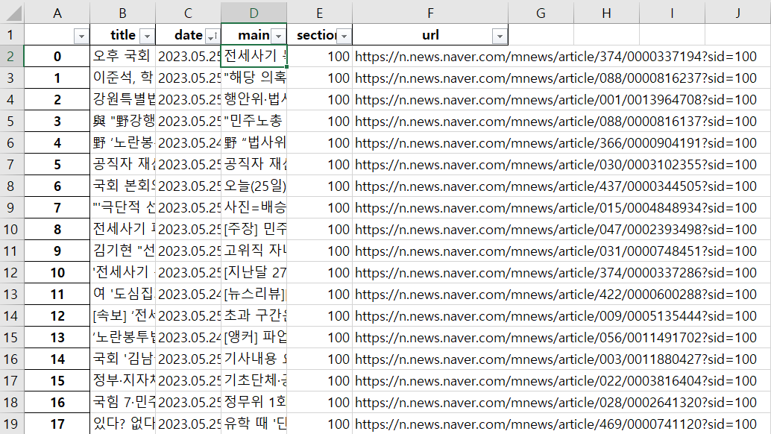
데이터 설명
데이터 출처: 네이버 뉴스 크롤링
데이터 수집 기간: 2023년 5월 24일 - 25일
변수 선정:
- 종속변수: section (카테고리 – 범주형 데이터) - 설명변수: main (기사 본문 - 비정형 데이터)
데이터 카테고리: 정치(100), 경제(101), 사회(102), 생활/문화(103), 세계(104), IT/과학(105)
Dataset 예시:

Slide 8
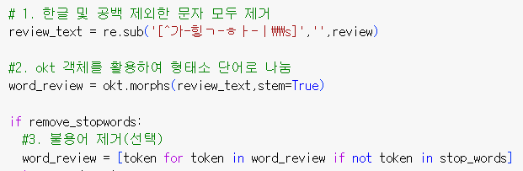
데이터 설명 - 전처리
데이터 전처리 항목:
- 중복값 및 결측치 제거
- 특수기호 제거
- 불용어 제거
- 영문/숫자/공란 제거
데이터 개수: 1,500개의 행, 6개의 열 데이터(중복/결측값이 없으므로 1,500개 그대로 사용)

Slide 9
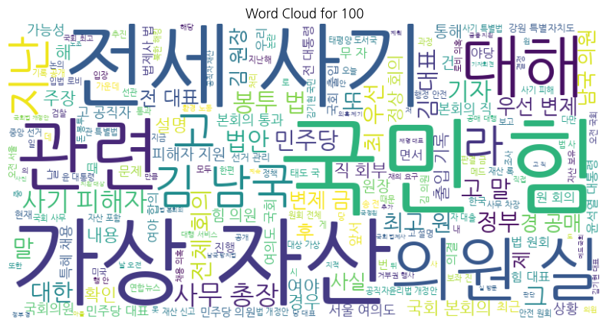
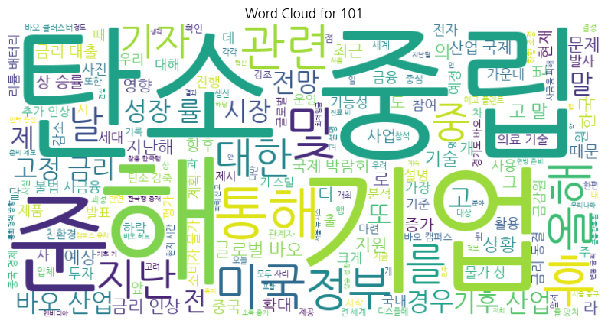
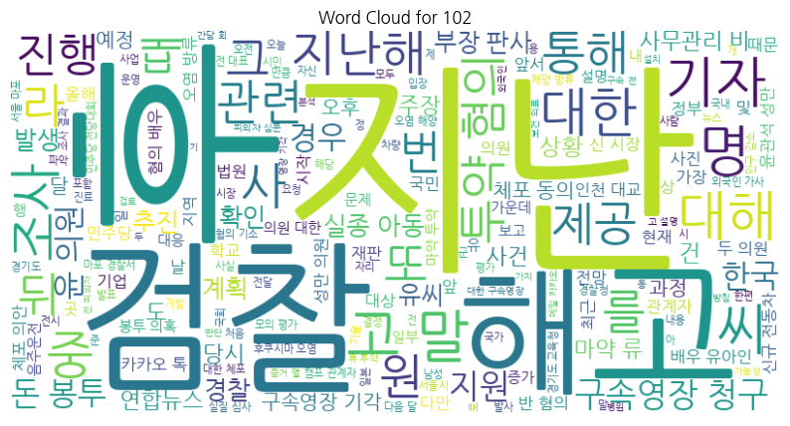
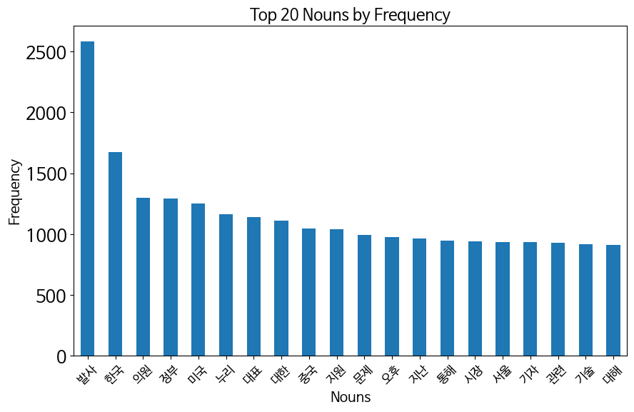
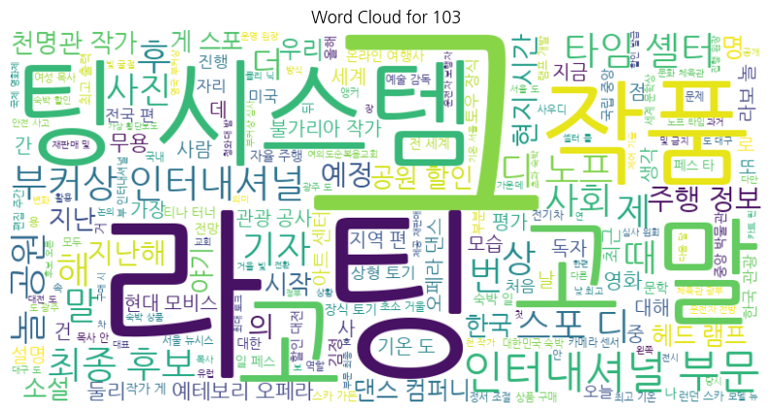
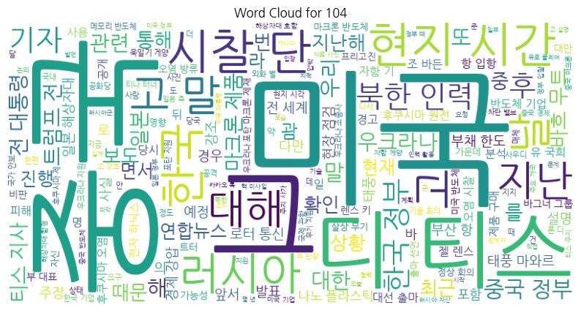
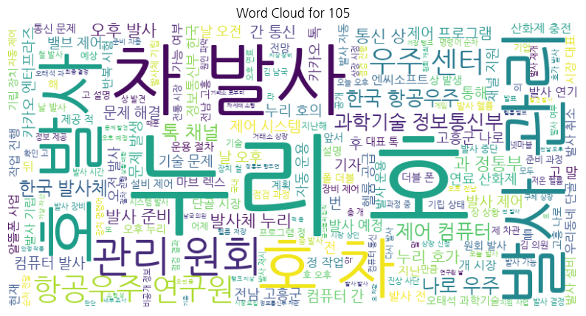
데이터 설명 - EDA
단어 빈도 그래프
카테고리별 워드클라우드
정치(100)
경제(101)
사회(102)
생활/문화(103)
세계(104)
IT/과학(105)

Slide 10
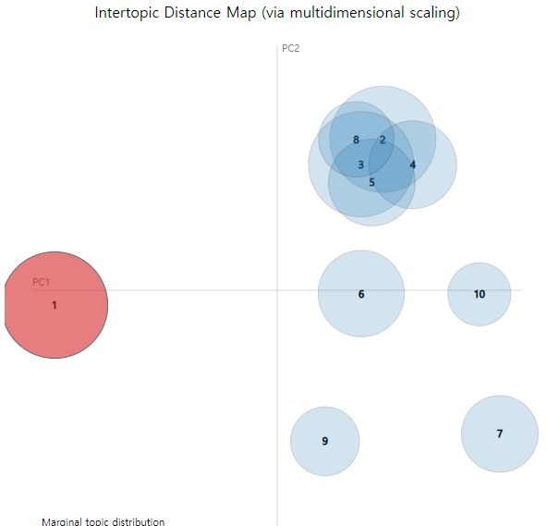
데이터 설명 - LDA
토픽 1
발사,누리호,발사가,오후,제어,발사를,반도체,마이크론,일본,부커상
중국,일본,미국,한국,반도체,대한,마이크론,것으로,정부
것으로,대한,했다,말했다,있는,이날,서울,디샌티스,국회
지난것,으로,올해,대표,이라고,했다,밝혔다,시장,말했다
부커상,고래,최종,인터내셔널,것으로,타임,대한,작가,셸터
글로벌,바이오,있는,것으로,위해,지난,대한,통해,함께
시리즈,통해,최대,티나,기능을,있는,까지,미국,우크라이나,제공
국회,것으로,위메이드,있는,지난,의원실,미국,통해,없다,밝혔다,북한
라이팅,정보를,밝혔다,서울,혐의를,대한,통해,이라고,노면에,투약
서울,전세,전세사기,사기,있는,특별법,피해자,보증금,년간,지원,공매
토픽 2
토픽 3
토픽 4
토픽 5
토픽 6
토픽 7
토픽 8
토픽 9
토픽 10

Slide 11
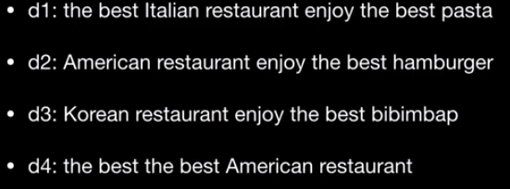
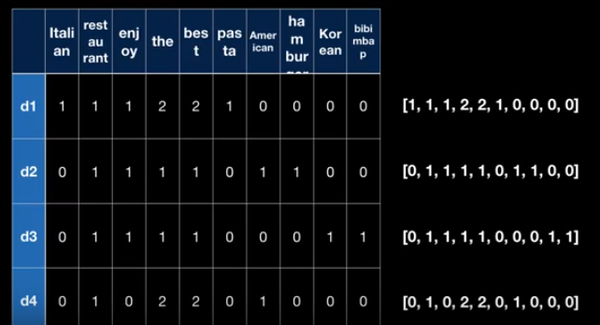
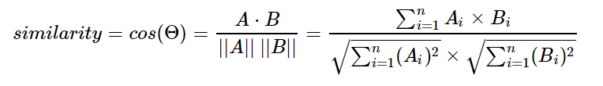
모델링
1. 유사도 기반 추천시스템
Bag of Words:
1) 카운트벡터+ 코사인 유사도 기반
카운트벡터는 BOW모델에서 피처 벡터화를 수행하는것입니다.
모든 문서에서 모든 단어를 칼럼 형태로 나열하고 각 문서에서 해당 단어의 횟수나 정규화된 빈도를 값으로 부여하는 데이터 세트 모델로 변경하는 것입니다.
코사인 유사도 공식:

Slide 12
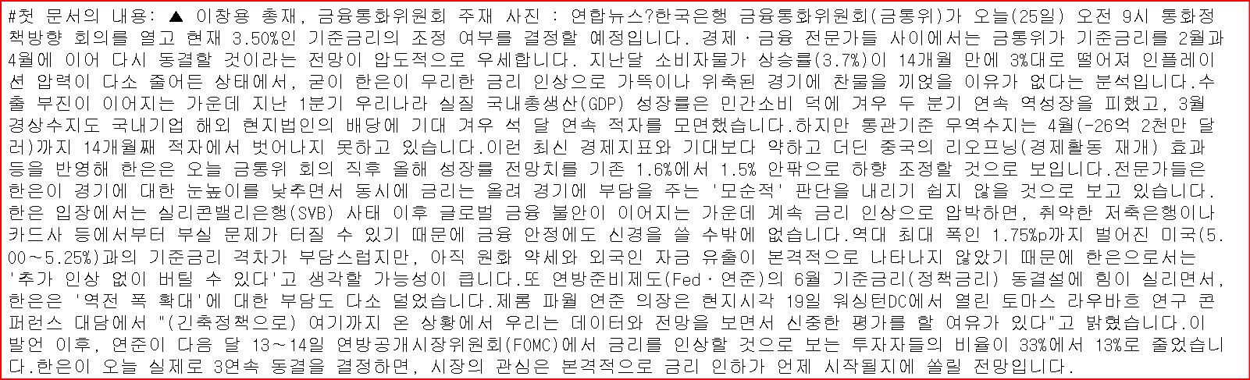
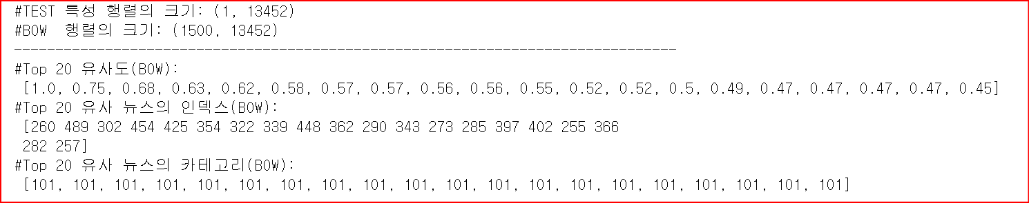
모델링 결과
1. 유사도 기반 추천시스템
1) 카운트벡터 + 코사인 유사도 기반
카테고리 101 (경제뉴스) 유사도 측정 결과

Slide 13
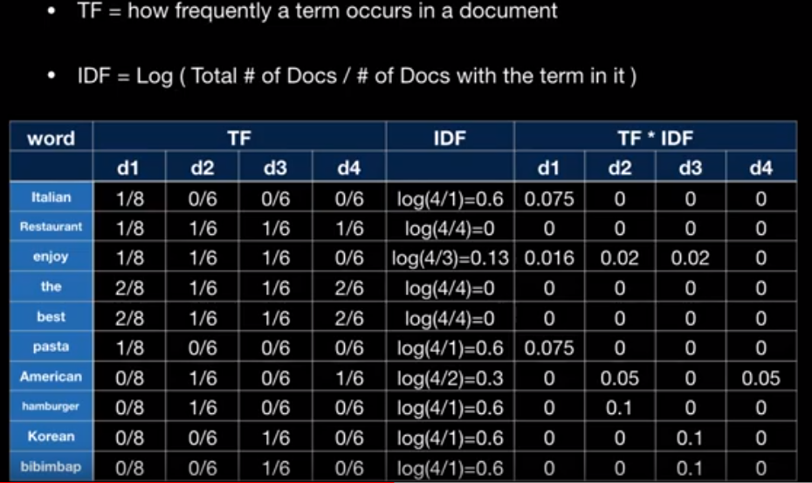
모델링
1. 유사도 기반 추천시스템
2) TF-IDF + 코사인 유사도 기반
TF: (문서내단어수 / 문서내모든단어수)
IDF: log(전체문서수 / 단어를포함한 문서수)
TFIDF: TF *IDF
Bag of Words:
TF-IDF:

Slide 14
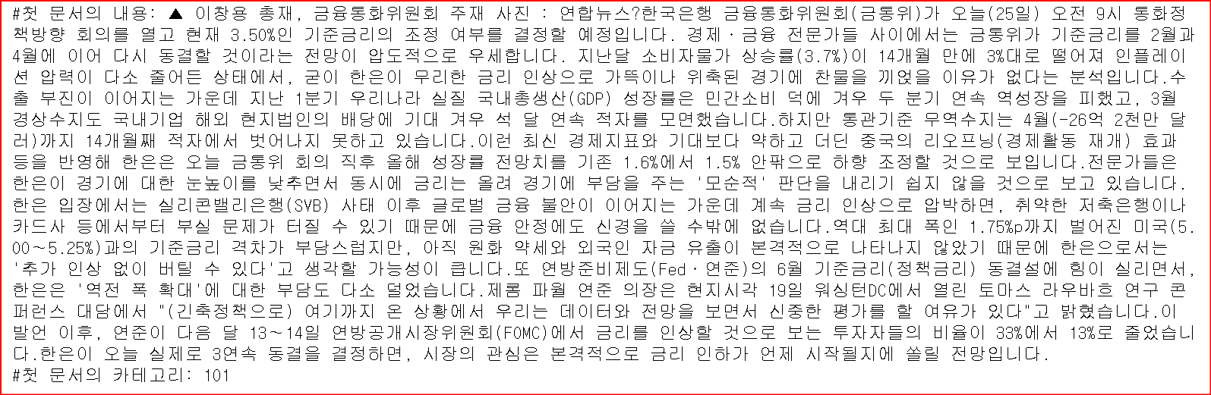
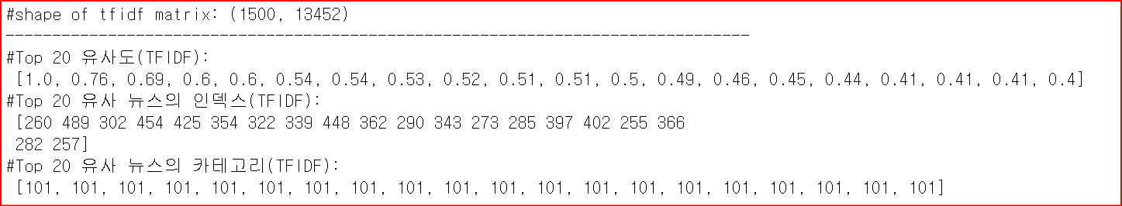
모델링 결과
1. 유사도 기반 추천시스템
2) TF-IDF + 코사인 유사도 기반
카테고리 101 (경제뉴스) 유사도 측정 결과

Slide 15
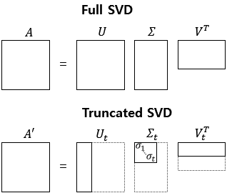
모델링
1. 유사도 기반 추천시스템
3) (TF-IDF) + SVD + 코사인 유사도 기반
숨겨진 상관 관계(correlation)이나 주제를 찾기 위함
중복되거나 쓸모없는(noisy) 특징(feature)들을 제거하기 위함
데이터를 처리하고 저장하는게 쉬움

Slide 16
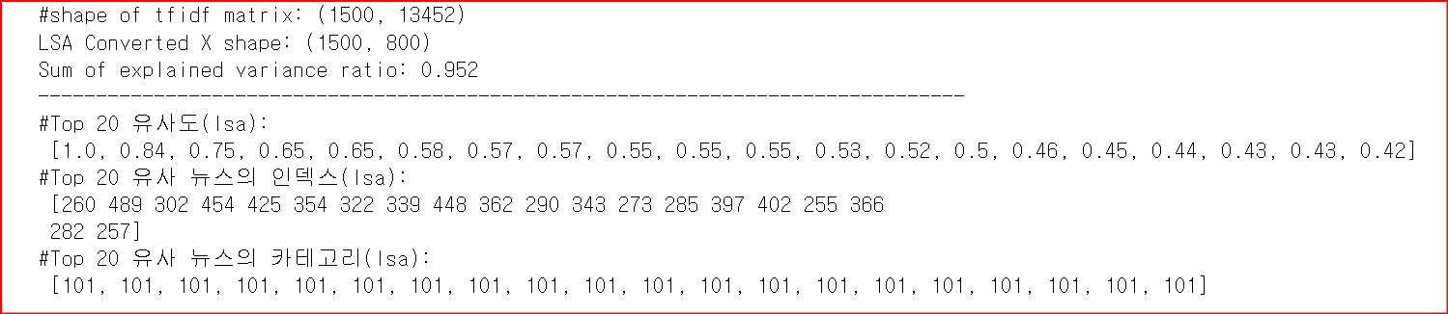
모델링 결과
1. 유사도 기반 추천시스템
3) (TF-IDF )+ SVD + 코사인 유사도 기반
카테고리 101 (경제뉴스) 유사도 측정 결과

Slide 17
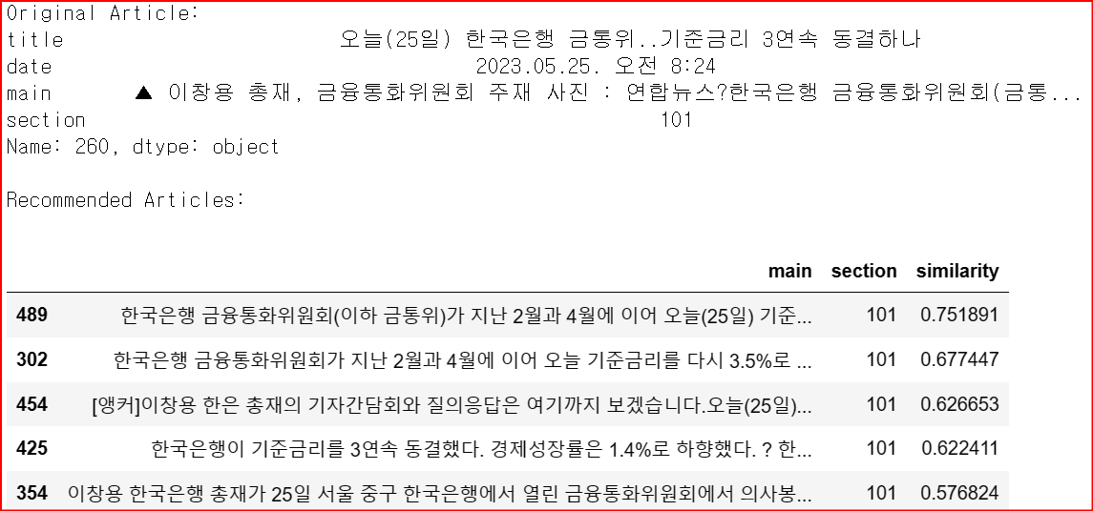
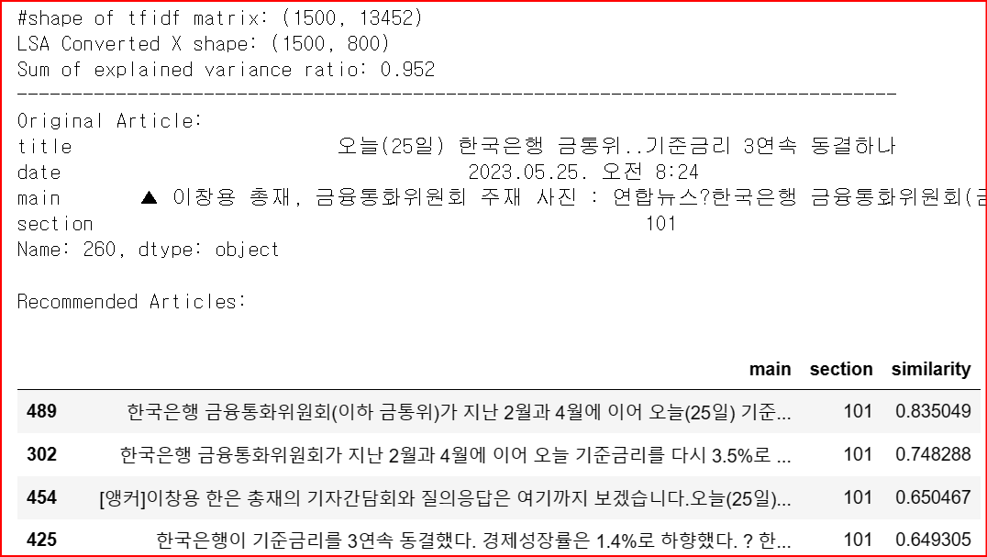
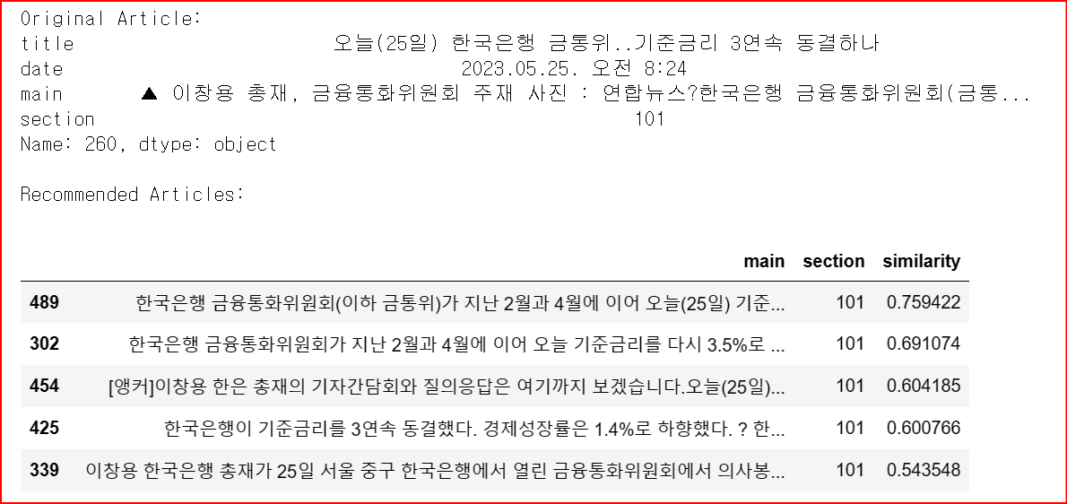
추천시스템 성능 비교
카운트 벡터
TF-IDF +SVD
TF-IDF

Slide 18
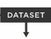
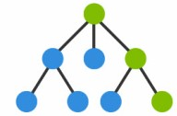
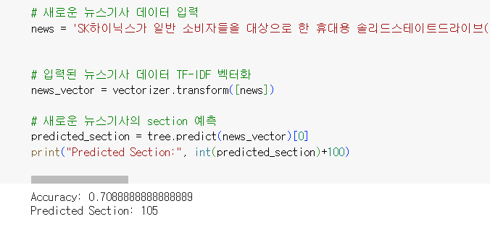
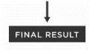
모델링
2. 분류 모형
분석 방법:
TF-IDF를 통해 단어 벡터화
Train set과 test set을 7:3의 비율로 분할
의사결정나무 모델링
새로운 기사를 입력하여 예측된 카테고리 반환
1) 의사결정나무
Test set 정확도: 0.7088
새로운 뉴스기사의 ‘section’ 예측이 정확하게 이루어지지 않음

Slide 19
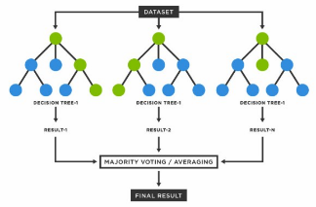
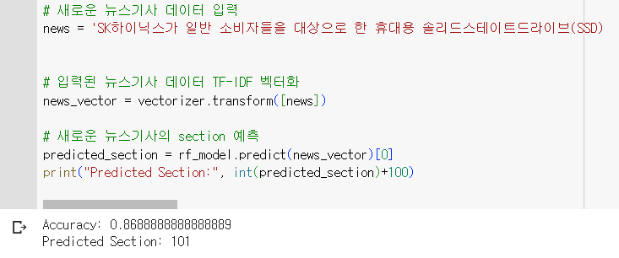
모델링
2. 분류 모형
분석 방법:
TF-IDF를 통해 단어 벡터화
Train set과 test set을 7:3의 비율로 분할
랜덤포레스트 모델링
새로운 기사를 입력하여 예측된 카테고리 반환
2) 랜덤포레스트
Test set 정확도: 0.8688
새로운 뉴스기사의 ‘section’ 예측이 정확하게 이뤄짐 (101=경제)

Slide 20
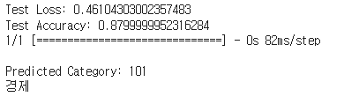
모델링
2. 분류 모형
3) CNN 모델
분석 방법:
Train set과 test set을 7:3의 비율로 분할
텍스트 데이터를 숫자 형태로 변환
시퀀스 패딩
기사 카테고리를 원핫인코딩으로 변환
구현한 CNN 모델 훈련
새로운 기사를 입력하여 예측 카테고리 반환
"SK하이닉스가 일반 소비자들을 대상으로 한 휴대용 솔리드스테이트드라이브(SSD) ‘비틀 X31’을 국내 시장에 공개했다고 5일 밝혔다. 비틀 X31은 SK하이닉스의 첫번째 외장형 SSD 제품이다….(중략)"
Input
Embedding
Conv1D
GlobalMaxPooling1D
Dense
Dense
Output
Test set 정확도: 0.8799
새로운 뉴스기사의 ‘section’ 예측이 정확하게 이뤄짐 (101=경제)
< 모델의 hidden layer 구성도 >

Slide 21
모델 결과
*추천시스템은 정확도가 아닌 최대 유사도를 기준으로 작성
 | 분석 모형 | 정확도 | 유사도
예측 모델 | BoW |  | 0.751
 | TFIDF |  | 0.759
 | TFIDF + SVD |  | 0.835
분류모델 | CNN | 0.8799
 | 의사결정나무 | 0.7088
 | 랜덤포레스트 | 0.8688

Slide 22
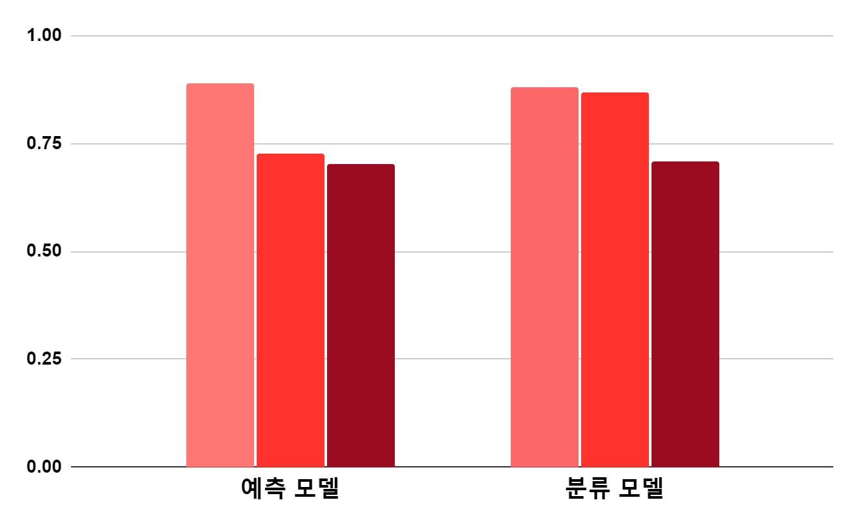
모델 결과
TFIDF + SVD
CNN
TFIDF
랜덤포레스트
BoW
의사결정나무
Notes:
https://docs.google.com/spreadsheets/d/1WNBQOpOGMhQw_OYEmrzOgsk5w11b7mnkriciueihgmw/edit#gid=1667778228

Slide 23
참고문헌
엄태환 ( Tae-hwan Eom ), 윤석호 ( Seok-ho Yoon ), 배덕호 ( Duck-ho Bae ),and 김상욱 ( Sang-wook Kim ). "논문 데이터베이스에서의 LDA 기반 텍스트 유사도 계산 방안." 한국정보처리학회 학술대회논문집 18.1 (2011): 1247-1248.
김다희,윤소영,채승연,and 유석종. "텍스트 마이닝과 LOD 기법을 활용한 뉴스 추천 시스템." 한국정보기술학회논문지 20.8 (2022): 1-6.
권나영, 김지영, 윤은주, 최서연, 윤용운.(2018).CNN 기반의 한국어 텍스트 분류를 활용한 운동 목적에 따른 운동 추천에의 적용.한국정보과학회 학술발표논문집,(),2046-2048.

Slide 24
결론
기존의 뉴스기사 데이터로 새로운 뉴스기사의 분야를 예측하고 유사한 기사를 추천해주는 시스템을 구현하였다. 그 결과 최적의 추천시스템은 TFIDF +SVD이었고 0.835의 유사도를 가진다.
뉴스기사의 카테고리 데이터를 활용해 분류 모델링도 함께 진행했다. 최적의 분류 모델은 CNN이며, 0.879의 정확도를 보인다.
추후 연구 진행 시, 뉴스 기사 외의 논문, 소셜 미디어 데이터, 리뷰 데이터 등 더 다양한 형태의 텍스트 데이터 분석을 진행해보고자 한다.
파라미터 값 조정 등 모델 성능 개선을 조금 더 진행하면 더 좋은 연구가 될 것이다.

Slide 25
Q&A

